Slide 1

Relatório de Combate
Ponto de Controle 3

Slide 2
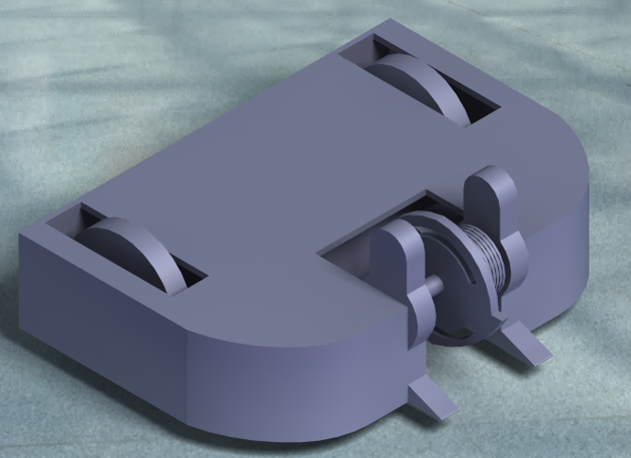

V
Problemas levantados no PC2
- Peso da estrutura;
- Dissipação de calor;
- Espaço interno;
Material;

Slide 3
Objetivos atingidos
Estrutura
Eletrônica
Mudança de projeto estrutural
Aumento no espaço interno
Código de reversibilidade concluído e testado
PCB concluída
Dissipação de calor resolvida

Slide 4
Problemas Enfrentados
Estrutura
Eletrônica
Demora na construção da arma
Materiais para cobertura
Definição de componentes
Tempo de espera

Slide 5
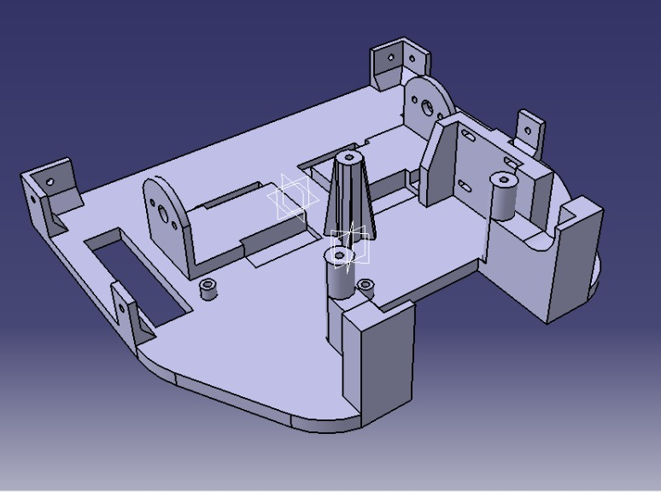
Resultados

Slide 6
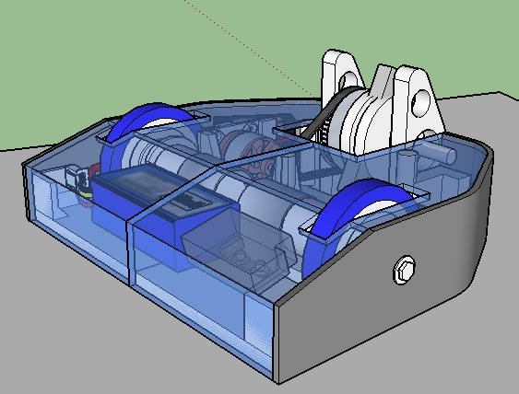
Resultados

Slide 7
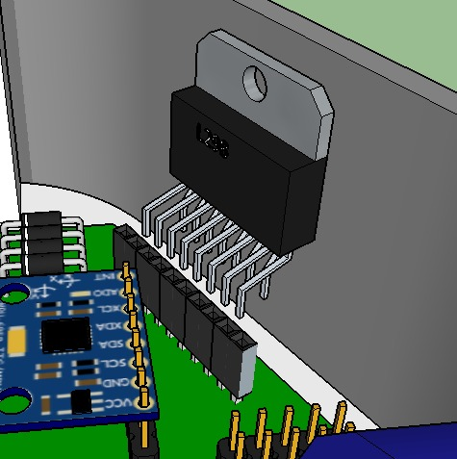
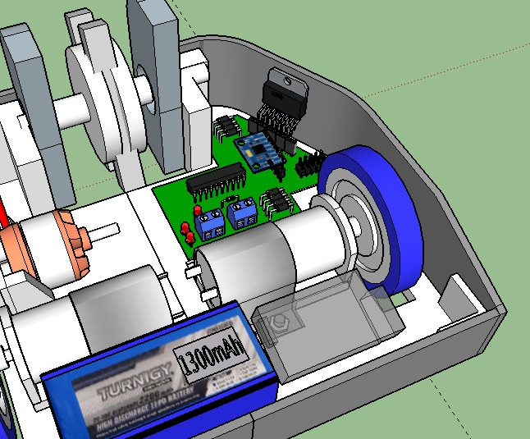
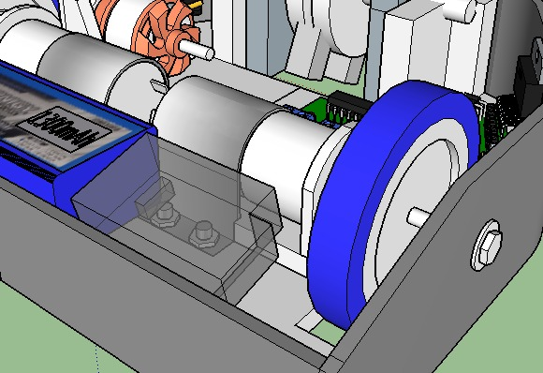
Resultados

Slide 8
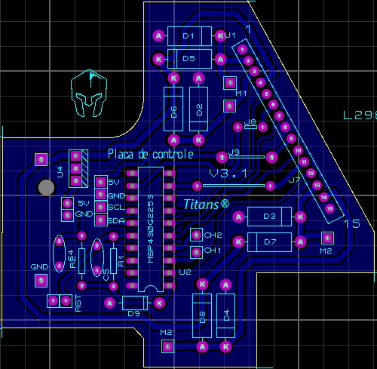
Placa

Slide 9
Obrigado!
Ponto de Controle 3

